Slide 1
Báo cáo môn: LẬP TRÌNH THIẾT BỊ DI ĐỘNG
ĐỀ TÀI: CustomLayuot LisView ( Adapter, AdapterView)
Thành Viên:
Nguyễn Phước Định Đạt
Lâm Tuấn Thanh
Lê Quốc Huy
Võ Hoàng Vũ
Trần Văn Minh Chiến

Slide 2
1.Adapter:
Một Adapter là một đối tượng của một lớp cài đặt giao diện Adapter.
Vai trò.
liên kết giữa dữ liệu và một Adapter View
Adapter chuyển đổi dữ liệu thô (DataSource ) lên View
Chúng được hiển thị dưới dạng danh sách. Từ đây chúng ta gọi nó là AdapterView

Slide 3
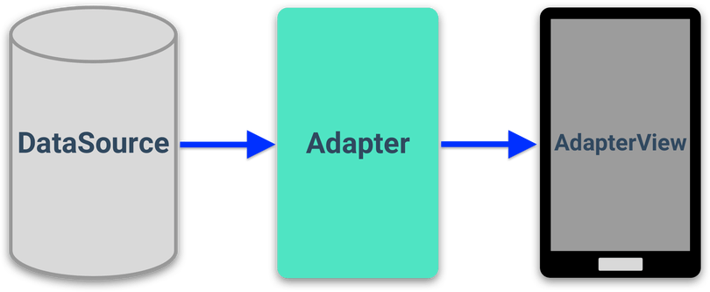
Sơ đồ chuyển đổi dữ liệu từ Datasource thành AdapterView

Slide 4
2. AdapterView.
AdapterView rất phổ biến ứng dụng Android.
Android hiển thị giao diện dưới dạng:
một danh sách, một lưới hoặc ngăn xếp, tức là bạn đã nhìn thấy một Adapter View trong thực tế.

Slide 5
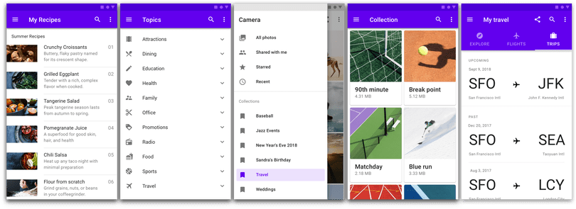
Ví dụ: 1 số dạng AdapterView trong thực tế

Slide 6
AdapterView làm việc như thế nào?
AdapterView có thể hiển thị các bộ dữ liệu lớn rất hiệu quả.
Các AdapterView khác nhau tuân theo những chiến lược khác nhau. Tuy nhiên, đây là những gì mà hầu hết chúng thường làm.

Slide 7
+ Chúng chỉ kết xuất những đối tượng View mà đã trên màn hình hoặc nó đang di chuyển vào màn hình. Bằng cách này, bộ nhớ tiêu thụ bởi một AdapterView có thể được cố định và độc lập với kích thước của tập dữ liệu.
+ Chúng giảm thiểu công sức cho các hoạt động inflate layout và tái sử dụng các đối tượng View sẵn có đã di chuyển khỏi màn. Điều này sẽ giúp tiêu thụ CPU thấp.

Slide 8
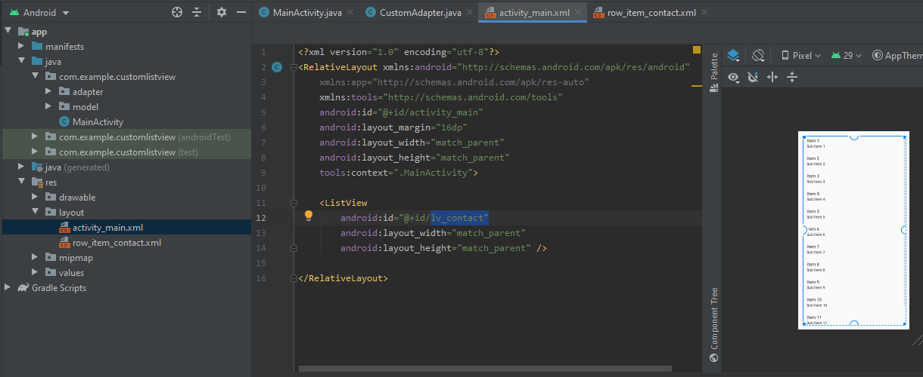
3. Demo: Tạo danh sách danh bạ điên thoại
Có 5 bước cơ bản:
- B1: tạo ListView ở file xml

Slide 9
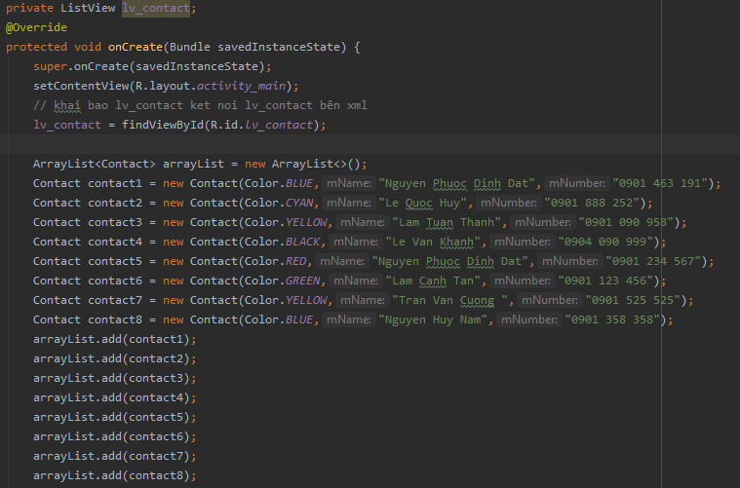
3. Demo:
- B2:Tạo Datasource

Slide 10


3. Demo:
- B3: Khai báo lv_contact kết nối lv_contact bên xml
- B4: Khai báo Adapter
- B5: Gắn Adapter vào lv_contact

Slide 11
Thanks!

